Slide 1
第10章
数据库恢复技术

Slide 2
1
恢复的主要概念
2
数据库恢复技术
3
提升恢复效率的技术
4
ORACLE备份与恢复
5
小结

Slide 3




数据库恢复技术
数据库系统中的数据是由DBMS统一管理和控制的，为了适应数据共享的环境，DBMS必须提供数据保护能力，以保证数据库中数据的安全可靠和正确有效。
数据保护的类型
安全性
完整性
并发控制
数据库恢复

Slide 4
恢复的主要概念
1
事务的基本概念
恢复概述
故障的种类

Slide 5
事务的基本概念
事务(Transaction)：是用户定义的一个数据库操作序列，这些操作要么全做，要么全不做，是一个不可分割的工作单位
事务和程序是两个概念
一个事务可以是一条SQL语句，一组SQL语句或整个程序构成；
一个应用程序通常包含多个事务。
事务是恢复和并发控制的基本单位

Slide 6
如何定义事务
隐式方式
当用户没有显式地定义事务时，DBMS按缺省规定自动划分事务。
显式方式
BEGIN TRANSACTION BEGIN TRANSACTION
SQL 语句1 SQL 语句1
SQL 语句2 SQL 语句2
。。。。。 。。。。。
SQL 语句n SQL 语句n
COMMIT ROLLBACK

Slide 7
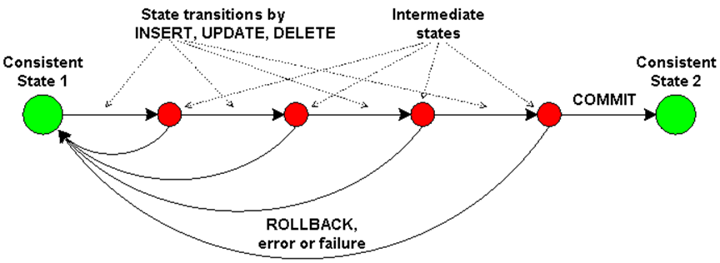
事务结束
ROLLBACK
事务异常终止
运行过程中故障不能继续执行
回滚事务的所有更新操作
事务滚回到开始时的状态
COMMIT
事务正常结束
提交事务的所有操作（读+更新）
所有对数据库的更新永久生效

Slide 8

银行转账事务示例
begin transaction
读取帐户甲的余额blance;
blance = blance - amount;
if (blance < 0) then
{
打印‘金额不足，不能转帐’；
rollback;
}
else
{
读取帐户乙的余额blance；
blance = blance + amount;
写回帐户乙的余额blance;
commit;
}

Slide 9
事务的特性(ACID特性)
原子性（Atomicity）
一致性（Consistency）
隔离性（Isolation）
持续性（Durability ）

Slide 10
事务的ACID特性
原子性：一个事务中的操作要么都做，要么都不做事务是不可拆分的。
事务必须以 Commit/Rollback 结束
一致性：使数据库从一个一致性状态变到另一个一致性状态。单独运行的事务，必须保证保持数据库的一致状态。一致性与原子性密切相关。
一致性状态：数据库中只包含成功事务提交的结果
不一致状态：数据库中包含失败事务的结果
假如数据库的状态满足所有的完整性约束，就说该数据库是一致的

Slide 11
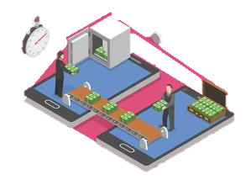
一致性与原子性
银行转帐：从帐号A（30万）中取出10万元，存入帐号B（20万）。
定义一个事务，该事务包括两个操作
A = A - 10
B = B + 10
这两个操作要么全做，要么全不做
全做或者全不做，数据库都处于一致性状态。
如果只做一个操作，数据库就处于不一致性状态。

Slide 12
一致性与原子性不遵循的后果
飞机订票系统中的一个活动序列：
甲售票点读出某航班的机票余额=16；
乙售票点读出同一航班的机票余额也为16；
甲售票点卖出一张机票，修改余额为15，并把A写回数据库；
乙售票点也卖出一张机票，也修改余额为15，并把A写回数据库。 
甲： read(A); 乙： read(A); 甲： A := A - 1; 乙： A := A - 1; 甲： write(A); 乙： write(A);
结果：卖出了两张机票，数据库中机票余额只减少1张。原因是甲乙售票过程是交叉进行的。因此，要把甲乙售票点的操作放在两个事务中，一个执行完了才能执行另一个。

Slide 13
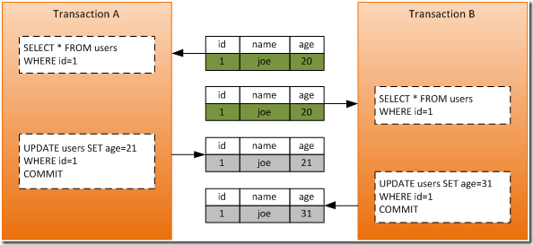

事务的隔离性
隔离性：一个事务的执行不被其它事务干扰，并发不影响事务的执行。
一个事务内部的操作及使用的数据对其他并发事务是隔离的。
并发执行的各个事务之间不能互相干扰。
由数据库系统的并发控制管理机制负责

Slide 14
事务的持续性
持续性：一个事务一旦提交，它对数据库的改变应是永久性的，接下来的其它操作或故障不应该对其执行结果有任何影响。
由数据库系统的恢复管理机制负责；
持久性意味着当系统或介质发生故障时，确保已提交事务的更新不能丢失。即一旦一个事务提交，DBMS保证它对数据库中数据的改变应该是永久性的，耐得住任何系统故障。
持久性通过事务日志、数据库备份和恢复来保证。

Slide 15
事务的特性
保证事务ACID特性是事务处理的任务
破坏事务ACID特性的因素
多个事务并行运行时，不同事务的操作交叉执行
事务在运行过程中被强行停止

Slide 16
数据库故障
故障是不可避免的
计算机硬件故障
系统软件和应用软件的错误
操作员的失误
恶意的破坏
故障的影响
运行事务非正常中断
破坏数据库

Slide 17
数据库恢复概述
数据库管理系统对故障的对策
DBMS提供恢复子系统
保证故障发生后，能把数据库中的数据从错误状态恢复到某种逻辑一致的状态
保证事务ACID特性
恢复技术是衡量系统优劣的重要指标
数据库的恢复：把数据库从错误状态恢复到某一已知的正确状态。

Slide 18
故障的种类
事务内部故障
系统故障
介质故障
计算机病毒

Slide 19
1）事务故障
什么是事务故障
某个事务在运行过程中由于种种原因未运行至正常终止点就夭折了
事务故障的常见原因
输入数据有误
运算溢出
违反了某些完整性限制
某些应用程序出错
并行事务发生死锁
……

Slide 20
事务故障的恢复
发生事务故障时，夭折的事务可能已把对数据库的部分修改写回磁盘
事务故障的恢复：
撤消事务（UNDO）
强行回滚（ROLLBACK）该事务
清除该事务对数据库的所有修改，使得这个事务象根本没有启动过一样

Slide 21
2）系统故障
什么是系统故障
整个系统的正常运行突然被破坏
所有正在运行的事务都非正常终止
内存中数据库缓冲区的信息全部丢失
外部存储设备上的数据未受影响
系统故障的常见原因
操作系统或DBMS代码错误
操作员操作失误
特定类型的硬件错误（如CPU故障）
突然停电

Slide 22
系统故障的恢复
清除尚未完成的事务对数据库的所有修改
系统重新启动时，恢复程序要强行撤消（UNDO）所有未完成事务
将缓冲区中已完成事务提交的结果写入数据库
系统重新启动时，恢复程序需要重做（REDO）所有已提交的事务

Slide 23

3）介质故障
硬件故障使存储在外存中的数据部分丢失或全部丢失
介质故障比前两类故障的可能性小得多，但破坏性大得多
硬件故障
磁盘损坏
磁头碰撞
操作系统的某种潜在错误
瞬时强磁场干扰
系统故障称为软故障
介质故障称为硬故障

Slide 24
介质故障的恢复
装入数据库发生介质故障前某个时刻的数据副本
重做自此时始的所有成功事务，将这些事务已提交的结果重新记入数据库

Slide 25


4）计算机病毒

Slide 26
1
恢复的主要概念
2
数据库恢复技术
3
提升恢复效率的技术
4
ORACLE备份与恢复
5
小结

Slide 27
数据库恢复技术
2
恢复的基本原理
恢复的实现技术
恢复策略
具有检查点的恢复技术
数据库镜像

Slide 28
恢复操作的基本原理
恢复操作的基本原理：冗余
利用存储在系统其它地方的冗余数据来重建数据库中已被破坏或不正确的那部分数据
恢复的实现技术很复杂
一个大型数据库产品，恢复子系统的代码要占全部代码的10%以上

Slide 29
恢复的实现技术
如何建立冗余数据
数据备份（backup）
记录日志文件（logging）
利用这些冗余数据实施数据库恢复

Slide 30
什么是备份
备份：是指DBA将整个数据库复制到磁带或另一个磁盘上保存起来的过程。
这些备用的数据文本称为后备副本或后援副本。
故障发生点
备份 运行事务 ↓
正常运行 ─┼───────┼─────────────
Ta Tb Tf
重装后备副本 重新运行事务
恢复 ─┼───────┴－－－－－－－－→

Slide 31
备份方法
静态备份与动态备份
海量备份与增量备份

Slide 32

静态备份
在系统中无运行事务时进行备份
备份开始时数据库处于一致性状态
备份期间不允许对数据库的任何存取、修改活动
优点：实现简单
缺点：降低了数据库的可用性
备份必须等用户事务结束
新的事务必须等备份结束

Slide 33
利用静态备份进行恢复
故障发生点
静态备份 运行事务 ↓
正常运行 ─┼───────┼─────────────
Ta Tb Tf
重装后备副本
恢复 ─┼───────┥

Slide 34
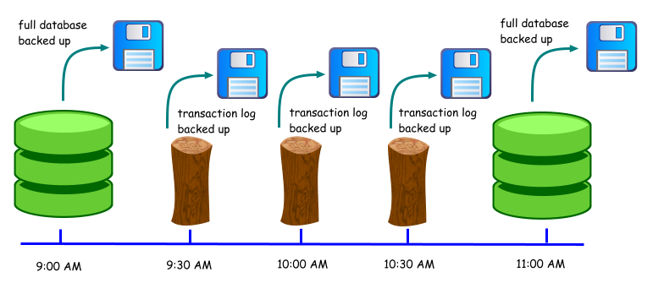
动态备份
备份操作与用户事务并发进行
备份期间允许对数据库进行存取或修改
优点
不用等待正在运行的用户事务结束
不会影响新事务的运行
缺点
不能保证副本中的数据正确有效

Slide 35
利用动态备份进行恢复
利用动态备份得到的副本进行故障恢复
需要把动态备份期间各事务对数据库的修改登记下来，建立日志文件
后备副本加上日志文件才能把数据库恢复到某一时刻的正确状态
动态备份 运行事务 故障发生点
正常运行 ─┼───────┼──────────┼───
Ta Tb Tf
重装后备副本 利用日志文件恢复
恢复 ╋ ━ ━ ━━ ┥

Slide 36
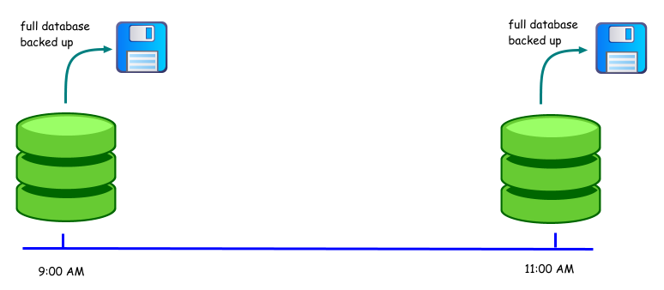
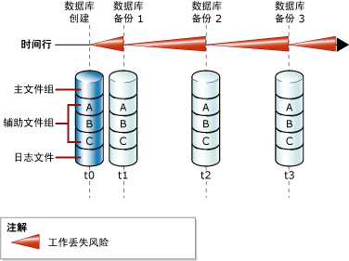
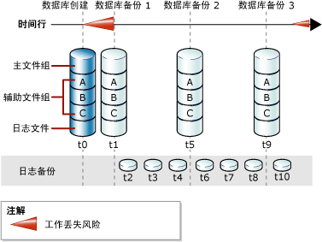
海量备份与增量备份
海量备份（完全备份）: 每次备份全部数据库
增量备份（差异备份）: 只备份上次备份后更新过的数据
简单恢复模式下的数据库备份
完整恢复模式下的数据库备份

Slide 37
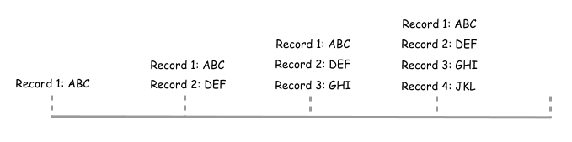
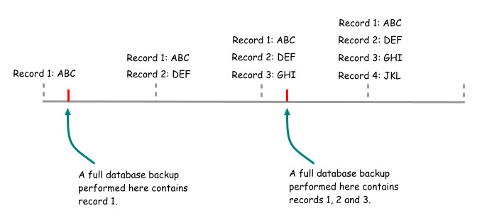
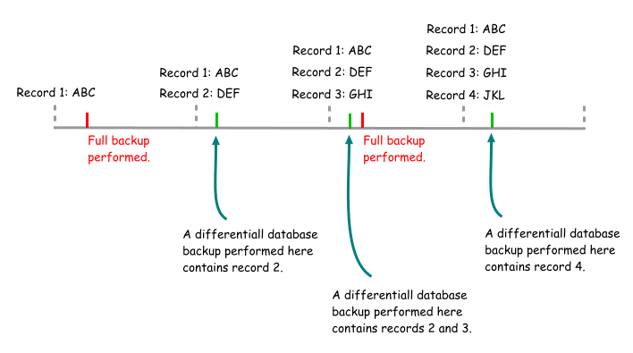
完全备份与差异化备份
完全备份
差异化备份

Slide 38
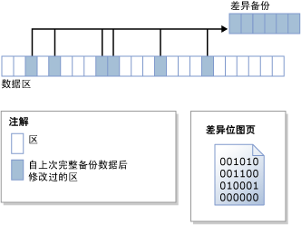
海量备份与增量备份比较
从恢复角度看，使用海量备份得到的后备副本进行恢复往往更方便
但如果数据库很大，事务处理又十分频繁，则增量备份方式更实用更有效

Slide 39
组合形成不同的备份策略
 |  | 备份状态
 |  | 动态备份 | 静态备份
备份方式 | 海量备份 | 动态海量备份 | 静态海量备份
 | 增量备份 | 动态增量备份 | 静态增量备份

Slide 40
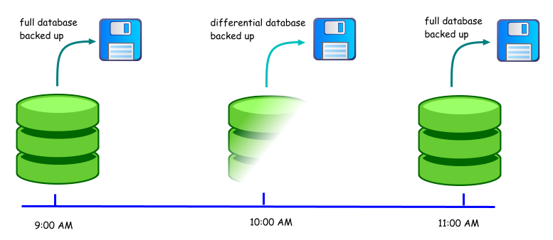
备份策略
应定期进行数据备份，制作后备副本。
但备份又是十分耗费时间和资源的，不能频繁进行。
DBA应该根据数据库使用情况确定适当的备份周期和备份方法。
例：
每天晚上进行动态增量备份
每周进行一次动态海量备份
每月进行一次静态海量备份

Slide 41
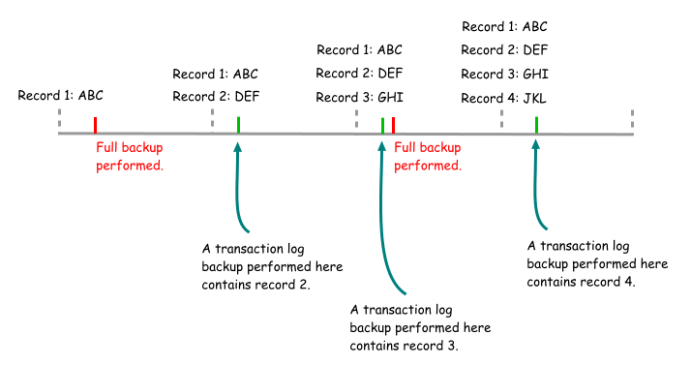

登记日志文件
什么是日志文件
日志文件(log)是用来记录事务对数据库的更新操作的文件
日志文件的格式
以记录为单位的日志文件
以数据块为单位的日志文件

Slide 42
日志文件的内容
日志文件内容
各个事务的开始标记(BEGIN TRANSACTION)
各个事务的结束标记(COMMIT或ROLLBACK)
各个事务的所有更新操作
与事务有关的内部更新操作
日志文件中的一个日志记录 (log record)

Slide 43
基于记录的日志文件
每条日志记录的内容：
事务标识
操作类型（插入、删除或修改）
操作对象（记录ID、Block NO.）
更新前数据的旧值（对插入操作而言，此项为空值）
更新后数据的新值（对删除操作而言, 此项为空值）

Slide 44
基于数据块的日志文件
每条日志记录的内容：
事务标识（标明是哪个事务）
操作对象（记录ID、Block NO.）
更新前数据所在的整个数据块的值（对插入操作而言，此项为空值）
更新后整个数据块的值（对删除操作而言, 此项为空值）

Slide 45
日志文件的用途
进行事务故障恢复
进行系统故障恢复
协助后备副本进行介质故障恢复

Slide 46
日志文件的用途
与静态备份后备副本配合进行介质故障恢复
静态备份的数据已是一致性的数据
如果静态备份完成后，仍能定期备份日志文件，则在出现介质故障重装数据副本后，可以利用这些日志文件副本对已完成的事务进行重做处理
这样不必重新运行那些已完成的事务程序就可把数据库恢复到故障前某一时刻的正确状态

Slide 47
日志文件的用途
故障发生点
静态备份 运行事务 ↓
正常运行 ─┼──────┼──────────┼──
Ta Tb Tf
登记日志文件
└───────────┴──
重装后备副本 利用日志文件恢复事务 继续运行
介质故障恢复 ─────────┴－－－－－─－－－－－－ －┴──────
登记日志文件
└──────

Slide 48
日志文件的用途
介质故障恢复：LOG FILE + 动态备份后备副本
动态备份数据库：同时备份同一时点的日志文件
后备副本与该日志文件结合起来才能将数据库恢复到一致性状态。
利用这些日志文件副本进一步恢复事务，避免重新运行事务程序。

Slide 49
登记日志文件的原则
登记的次序严格按并行事务执行的时间次序
必须先写日志文件，后写数据库
写日志文件操作：把表示这个修改的日志记录
写到日志文件
写数据库操作：把对数据的修改写到数据库中

Slide 50
为什么要先写日志文件
写数据库和写日志文件是两个不同的操作
在这两个操作之间可能发生故障
如果先写了数据库修改，而在日志文件中没有登记下这个修改，则以后就无法恢复这个修改了
如果先写日志，但没有修改数据库，按日志文件恢复时只不过是多执行一次不必要的UNDO操作，并不会影响数据库的正确性

Slide 51
恢复策略
事务故障的恢复
系统故障的恢复
介质故障的恢复

Slide 52
事务故障的恢复
事务故障：事务在运行至正常终止点前被中止
恢复方法：
由恢复子系统应利用日志文件撤消（UNDO）此事务已对数据库进行的修改
事务故障的恢复由系统自动完成，不需要用户干预

Slide 53
事务故障的恢复步骤
反向扫描文件日志（即从最后向前扫描日志文件），查找该事务的更新操作。
对该事务的更新操作执行逆操作。即将日志记录中“更新前的值”（Befor Image, BI）写入数据库。
插入操作， “更新前的值”为空，则相当于做删除操作
删除操作，“更新后的值”为空，则相当于做插入操作
若是修改操作，则用BI 代替 AI（After Image）
继续反向扫描日志文件，查找该事务的其他更新操作，并做同样处理。
如此处理下去，直至读到此事务的开始标记，事务故障恢复就完成了。

Slide 54
系统故障的恢复
系统故障造成数据库不一致状态的原因
一些未完成事务对数据库的更新已写入数据库
一些已提交事务对数据库的更新还留在缓冲区没来得及写入数据库
恢复方法
1. Undo 故障发生时未完成的事务
2. Redo 已完成的事务
系统故障的恢复由系统在重新启动时自动完成，不需要用户干预

Slide 55
系统故障的恢复步骤
正向扫描日志文件（即从头扫描日志文件）
Redo队列: 在故障发生前已经提交的事务T1, T3, T8…
Undo队列:故障发生时尚未完成的事务T2, T4, T5, T6, T7…
对Undo队列事务进行UNDO处理
反向扫描日志文件，对每个UNDO事务的更新操作执行逆操作 T2, T4, T5, T6, T7…
对Redo队列事务进行REDO处理
正向扫描日志文件，对每个REDO事务重新执行登记的操作 T1, T3, T8…..

Slide 56
介质故障的恢复
重装数据库，使数据库恢复到一致性状态
重做已完成的事务

Slide 57
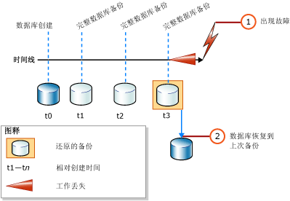
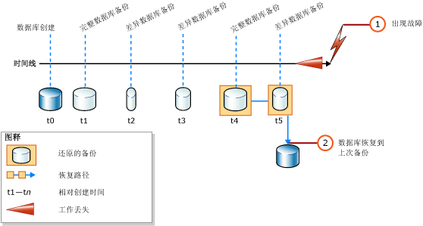
介质故障的恢复步骤
装入最新的后备数据库副本，使数据库恢复到最近一次备份时的一致性状态。
在简单恢复模式下还原数据库

Slide 58
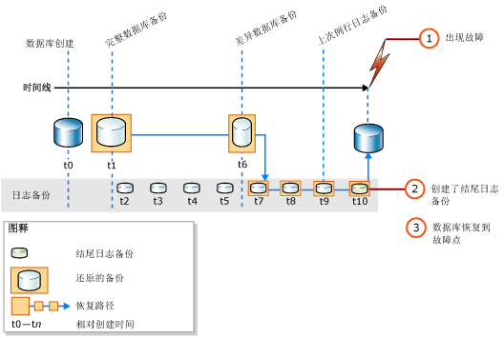
介质故障的恢复步骤
完整模式下将数据库还原到故障点

Slide 59
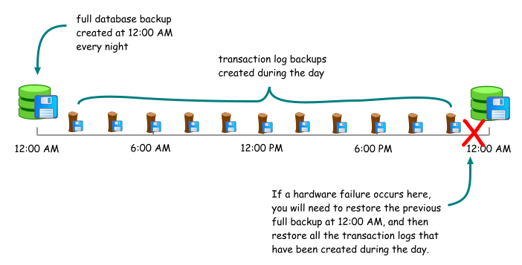
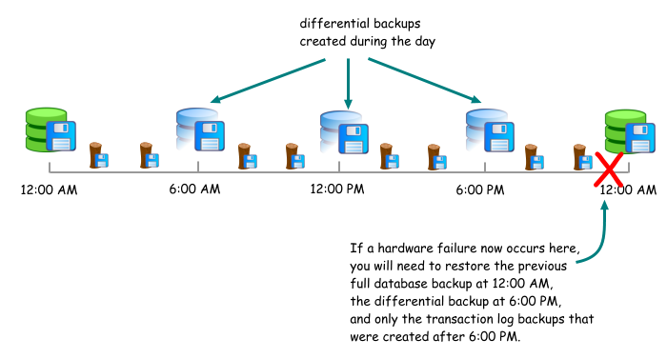
介质故障恢复

Slide 60
介质故障的恢复
装入有关的日志文件副本，重做已完成的事务。
首先扫描日志文件，找出故障发生时已提交的事务的标识，将其记入重做队列。
然后正向扫描日志文件，对重做队列中的所有事务进行重做处理。即将日志记录中“更新后的值”写入数据库。

Slide 61
介质故障的恢复
介质故障的恢复需要DBA介入
DBA的工作
重装最近备份的数据库副本和有关的各日志文件副本
执行系统提供的恢复命令
具体的恢复操作仍由DBMS完成

Slide 62
1
恢复的主要概念
2
数据库恢复技术
3
提升恢复效率的技术
4
ORACLE备份与恢复
5
小结

Slide 63
提升恢复效率的技术
3
具有检查点的恢复技术
镜像技术

Slide 64
具有检查点的恢复技术
问题的提出
检查点技术
利用检查点的恢复策略

Slide 65
问题的提出
两个问题
搜索整个日志将耗费大量的时间
REDO处理：重新执行，浪费了大量时间
具有检查点（checkpoint）的恢复技术
在日志文件中增加检查点记录（checkpoint）
增加重新开始文件
恢复子系统在登录日志文件期间动态地维护日志

Slide 66
检查点技术
检查点记录的内容
建立检查点时刻所有正在执行的事务清单
这些事务最近一个日志记录的地址
重新开始文件的内容
记录各个检查点记录在日志文件中的地址

Slide 67
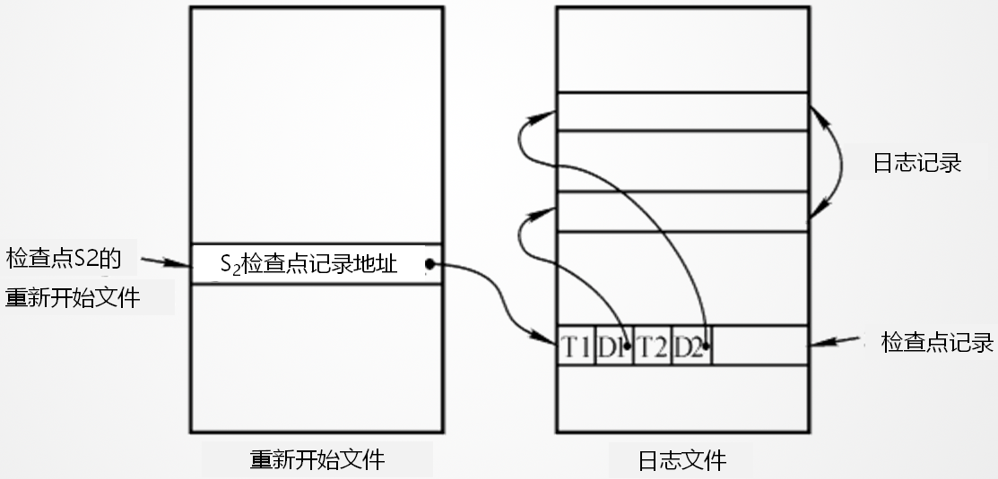
检查点技术

Slide 68
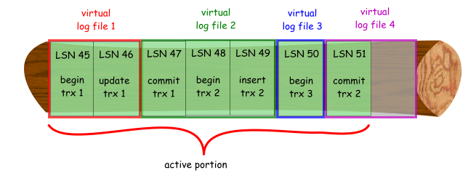
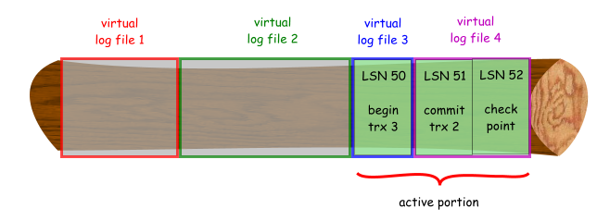
在检查点维护日志文件
将当前日志缓冲区中的所有日志记录写入磁盘的日志文件上。
在日志文件中写入一个检查点记录。
将当前数据缓冲区的所有数据记录写入磁盘的数据库中。
把检查点记录在日志文件中的地址写入一个重新开始文件。

Slide 69
建立检查点
定期
按照预定的一个时间间隔
不定期
按照某种规则，如日志文件已写满一半建立一个检查点

Slide 70
利用检查点的恢复策略
当事务T在一个检查点之前提交
T对数据库所做的修改已写入数据库
在进行恢复处理时，没有必要对事务T执行REDO操作

Slide 71
利用检查点的恢复策略
T_{c} (检查点)
T_{f}(系统故障)
T₁
不要REDO
T₂
REDO
T₃
UNDO
T₄
REDO
T₅
UNDO

Slide 72
利用检查点的恢复步骤
从重新开始文件中找到最后一个检查点记录在日志文件中的地址，由该地址在日志文件中找到最后一个检查点记录
由该检查点记录得到检查点建立时刻所有正在执行的事务清单ACTIVE-LIST
建立两个事务队列：UNDO-LIST、REDO-LIST
把ACTIVE-LIST暂时放入UNDO-LIST队列，REDO队列暂为空。
从检查点开始正向扫描日志文件，直到日志文件结束
如有新开始的事务Ti，把Ti暂时放入UNDO-LIST队列
如有提交的事务Tj，把Tj从UNDO-LIST队列移到REDO-LIST队列
对UNDO-LIST中的每个事务执行UNDO操作, 对REDO-LIST中的每个事务执行REDO操作

Slide 73
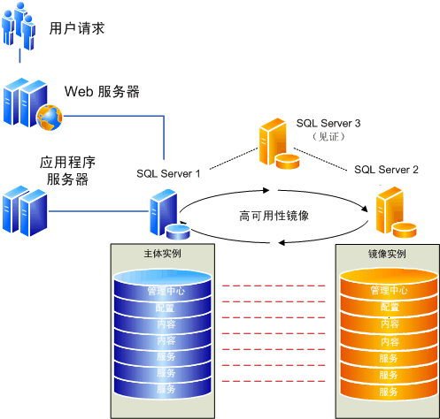
数据库镜像
DBMS自动把整个数据库或其中的关键数据复制到另一个磁盘上
DBMS自动保证镜像数据与主数据的一致性

Slide 74
数据库镜像的用途
出现介质故障时
DBMS自动利用镜像磁盘数据进行数据库的恢复，不需要关闭系统和重装数据库副本
没有出现故障时
可用于并发操作
一个用户对数据加排他锁修改数据
其他用户可以读镜像数据库上的数据

Slide 75
1
恢复的主要概念
2
数据库恢复技术
3
提升恢复效率的技术
4
ORACLE备份与恢复
5
小结

Slide 76
ORACLE备份与恢复
4
Oracle的备份方式
脱机备份与恢复
联机备份与恢复
逻辑备份与恢复
导出备份

Slide 77
ORACLE备份方式
ORACLE备份有三种方式：
脱机物理备份
联机物理备份
逻辑备份
逻辑备份是读取一系列的数据库记录集，并写入二进制文件中，这些记录集的读取与其所处位置无关。
物理备份它涉及到组成数据库的文件，但不考虑逻辑内容。

Slide 78
脱机物理备份
脱机物理备份是指数据库在关闭情况下，对数据库文件进行备份。数据库使用的每个文件都被备份下来，这些文件包括：
所有数据文件（v$datafile)
所有控制文件 (v$controlfile)
所有联机REDO LOG 文件(v$logfile)
INIT.ORA文件(可选)
注意：
值得注意的是脱机备份必须是数据库关闭的情况下完成，当数据库
开着的时候，执行数据库文件系统备份无效。

Slide 79
脱机备份步骤
列出备份文件清单
备份的物理文件应包括所有数据文件、在线日志文件、控制文件和参数文件。
缺省所有文件在%ORALE_HOME% \DATABASE\
以正常方式关闭数据库
SVRMGR>STUTDOWN;
备份（1）清单中列出的文件
例：COPY D:\ORANT\DATABASE\*.* E:\BACKUP
重新启动数据库
SVRMGR>STARTUP;

Slide 80
脱机物理备份恢复
如果必要需重新安装ORACLE
关闭数据库
SVRMGR>STUTDOWN ;
导入最近脱机完全备份文件备份的物理文件应包括所有数据文件、在线日志文件、控制文件和参数文件。
例：COPY E:\BACKUP\DATABASE\*.* D:\ORANT\DATABASE
启动数据库
SVRMGR>STARTUP;
优点：备份和恢复都易于操作
缺点：必须关闭数据库，且只能恢复到备份点

Slide 81
联机备份（热备份）
数据库需要二十四小时运行,而且随时有新的数据加入.数据丢失将影响整个公司。
联机备份前提条件：数据库必须设置为archivelog mode
修改初始化参数文件，例如INITORCL.ORA 加入
log_archive_start = true # if you want automatic archiving
log_archive_dest = d:\orant\database\archive
log_archive_format = log%s.arc
修改数据库模式
svrmgr>startup mount ;
svrmgr>alter database archivelog;
svrmgr>alter database open;

Slide 82
在线备份
在线备份用户表空间(user_data)的步骤如下：
sql>connect system/manager
//设置开始在线备份标志
sql>alter tablespace user_data begin backup;
//备份表空间所对应的数据文件
sql>host copy d:\orant\database\usr1orcl.ora d:\orabak\
//设置停止在线备份标志
sql>alter tablespace user_data end backup;

Slide 83
逻辑备份
逻辑备份是通过读取数据库记录集，且将记录集写入二进制文件来实现。这种记录集的读出与物理位置无关。ORACLE的逻辑备份实现方法：
EXPORT实用程序来实现（exp.exe)
Oracle Enterprise Manager－>Data Manager

Slide 84
导出备份
导出备份有三种模式：
用户模式：导出用户所有对象以及对象中的数据；
表模式：导出用户所有表或者指定的表；
整个数据库：导出数据库中所有对象。
它的备份有三种类型：
完全型(COMPLETE EXPORT)：备份整个数据库；
积累型(COMULATIVE ERPORT)：备份上一次积累型备份所改变的数据
增量型(INCREAMENTAL EXPORT)：备份上一次备份后改变的数据。
EXPORT 的命令可以交互式、命令行（建议使用）、参数文件的方式进行。具体每一种的方式的操作可参考有关资料，也可通过imp help＝y的查看帮助。

Slide 85
导出备份示例
重要的关键字说明：
FILE：由EXPORT建立的输出文件名。缺省：expdat.dmp
TABLES: 指定要导出的表。
OWNER: 指定要导出的用户。
FULL： 导出整个数据库的标志。
例：导出SCOTT用户的EMP、DEPT表到scott.dmp文件
EXP scott/tiger file=scott.dmp tables=(emp,dept)
例：导出SCOTT用户的所有对象到scott.dmp文件
EXP system/manager@oracle file=scott owner=scott
例：全数据库导出到fulldb.dmp文件
EXP system/manager@oracle file=fulldb.dmp full=Y

Slide 86
IMPORT导入
导入的过程是导出的逆过程，这个命令先读取导出来的导出
转储二进制文件，并运行文件，恢复对象用户和数据。
IMPORT命令执行的方法和EXPORT方案有关。
如果EXPORT所实施的是完全型方案(FULL)则在IMPORT时所有的数据对象，包括表空间，数据文件，用户都会在导入时创建，但考虑到数据库中的物理布局，预先创建表空间和用户是有用的。
如果EXPORT使用的是INCREMENTAL/CUMULATIVE方式，则需要预先设置好表空间、用户、数据文件。

Slide 87
逻辑恢复示例
例：用导出文件scott1.dmp，恢复emp、dept表
C:\>IMP scott/tiger@oracle file=scott tables=(emp,dept)
例：用导出文件scott.dmp，恢复scott用户的全部对象
C:\>IMP system/manager@oracle file=scott fromuser=scott
touser=scott
例：用导出文件fulldb.dmp，恢复的整个数据库
C:\>IMP system/manager@oracle file=fulldb.dmp full=Y

Slide 88
1
恢复的主要概念
2
数据库恢复技术
3
提升恢复效率的技术
4
ORACLE备份与恢复
5
小结

Slide 89
小结
如果数据库只包含成功事务提交的结果，就说数据库处于一致性状态。保证数据一致性是对数据库的最基本的要求。
事务是数据库的逻辑工作单位
DBMS保证系统中一切事务的原子性、一致性、隔离性和持续性

Slide 90
小结
DBMS必须对事务故障、系统故障和介质故障进行恢复
恢复中最经常使用的技术：数据库备份和登记日志文件
恢复的基本原理：利用存储在后备副本、日志文件和数据库镜像中的冗余数据来重建数据库

Slide 91
小结
常用恢复技术
事务故障的恢复
UNDO
系统故障的恢复
UNDO + REDO
介质故障的恢复
重装备份并恢复到一致性状态 + REDO

Slide 92
小结
提高恢复效率的技术
检查点技术
可以提高系统故障的恢复效率
可以在一定程度上提高利用动态备份备份进行介质故障恢复的效率
镜像技术
镜像技术可以改善介质故障的恢复效率

